Slide 1
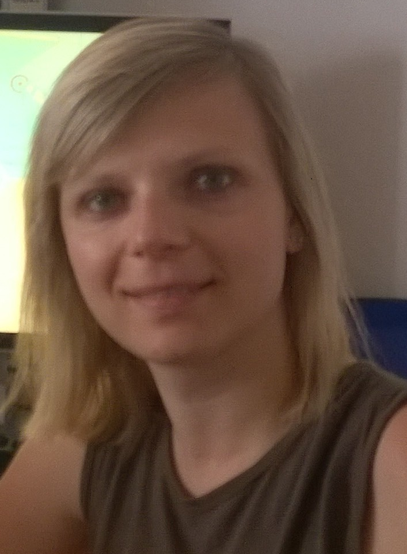
“Esperti in servizi di gestione dell’informazione logistica” LIMS (Codice identificativo progetto: PON03PE_00159_5)
Avviso n. 713/Ric. del 29/10/2010 - Titolo III – «Creazione di nuovi Distretti e/o nuove Aggregazioni Pubblico – Private» Intervento di formazione PON03PE_00159_5
CURRICULUM VITAE
Nome: Nikolova Snezhanka Spasova nata a Blagoevgrad (Bulgaria) il 21/05/1979
Istruzione e Formazione:
Seconda Università di Napoli, facoltà di Ingegneria, corso di laurea in Ingegneria Civile – Ambientale, conseguita il 24/03/2010;
Università Statale di Edilizia e Architettura di Kharkiv (Ucraina), corso di Edilizia Industriale e Civile, conseguita il 30/06/2000.
Principali materie / abilità professionali: Management finanziario, Sicurezza sul cantiere e delle costruzioni, Economia aziendale, Tecnologia e organizzazione della produzione, Imprese di logistica: Modelli di business and operations; Modelli di domanda/offerta per la mobilità delle merci; Progettazione e pianificazione per lo shipping ed i sistemi di trasporto.
Esperienze lavorative: dal 2000 ad oggi svolgo l’attività nel campo dell’ingegneria nell’ambito della Tecnologia ed in progettazione/organizzazione/gestione dei processi di produzione; Imprese di logistica e Sicurezza sui luoghi di lavoro.
Capacità e competenze tecniche ed informatiche: Sistema operativo: Windows; Office Mail: Word, Excel, Power Point, Primus; CAD: AutoCad, Transcad; Database: Access.
Lingue: Ucraino, Russo (Madrelingue); Italiano; Inglese.
Capacità e competenze relazionali: Grazie all’esperienza universitaria e lavorativa, accumulata nel corso della mia vita, ho sviluppato diverse attitudini. Ritengo disporre di ottime capacità relazionali, sono adatta a relazionarmi con persone di diversa nazionalità, cultura ed estrazione sociale.
Capacità e competenze organizzative: Sono abile ad organizzare autonomamente il lavoro, definendo le priorità e assumendo le responsabilità della circostanza, riuscendo a rispettare le scadenze e gli obiettivi prefissati.

Slide 2
“Esperti in servizi di gestione dell’informazione logistica” LIMS (Codice identificativo progetto: PON03PE_00159_5)
Avviso n. 713/Ric. del 29/10/2010 - Titolo III – «Creazione di nuovi Distretti e/o nuove Aggregazioni Pubblico – Private» Intervento di formazione PON03PE_00159_5
Attività di Stage presso SNAM- Associazione Italiana Avvisatori Marittimi (1/2)
Ciclo Nave: Analisi del ruolo e principali operazioni di servizio svolte dall'Avvisatore Marittimo e studio dell’obiettivo del LIMS circa l’attività di Avvisatore Marittimo.
Nuovo Codice Doganale: Studio della normativa doganale Europea ed Analisi dell’evoluzione doganale dal 2013; Disposizioni dell’UCC applicate dal 1 Maggio 2016 ; «Fascicolo Light».
Analisi dei Cicli Merce:
Export: Studio dei terminal di Napoli, Bari e Salerno per ricercare soluzioni migliorative per i vari cicli ed interazioni degli Autori del «Booking».
Import: Studio delle pratiche doganali relative al sistema AIDA; Analisi dello stato doganale dei container; Ruolo e Simulazione della piattaforma LIMS nel ciclo.

Slide 3
“Esperti in servizi di gestione dell’informazione logistica” LIMS (Codice identificativo progetto: PON03PE_00159_5)
Avviso n. 713/Ric. del 29/10/2010 - Titolo III – «Creazione di nuovi Distretti e/o nuove Aggregazioni Pubblico – Private» Intervento di formazione PON03PE_00159_5
Attività di Stage presso SNAM- Associazione Italiana Avvisatori Marittimi (1/2)
Nuova Norma Pesatura Container: Studio ed evoluzione della normativa SOLAS; Pesatura del container; Messaggio VERMAS.
Visite ai Terminal Vuoti MSC, TFG, SAT: Osservazione dei sistemi digitali e del processo tecnologico organizzativo dei Terminal; Sicurezza notturna/diurna; Mezzi usati per la movimentazione dei container e delle manovre di carico/scarico merci; Pesatura del container utilizzando il mezzo di movimentazione del terminal reach stacker.
Naples Shipping Week: conoscenza delle attuali piattaforme comparative al LIMS; Conoscenza degli attori di cluster marittimo e Amministrazione Pubblica; Applicazione delle Nuove Normative Europee; Collaborazione tra diversi Enti Pubblici e Privati; Soluzioni SMART in Porto; Green Shipping; Safety e Shipping&Finance.
Avvisatore Marittimo di Brindisi: Affiancamento al test del prototipo della piattaforma Lims “Ciclo Nave”; Verifica del funzionamento della piattaforma in differenti situazioni con diverse tipologie di Navi (ad es. cisterna; Ro-Ro; Ro-Pax) in tempo reale.

